Slide 1

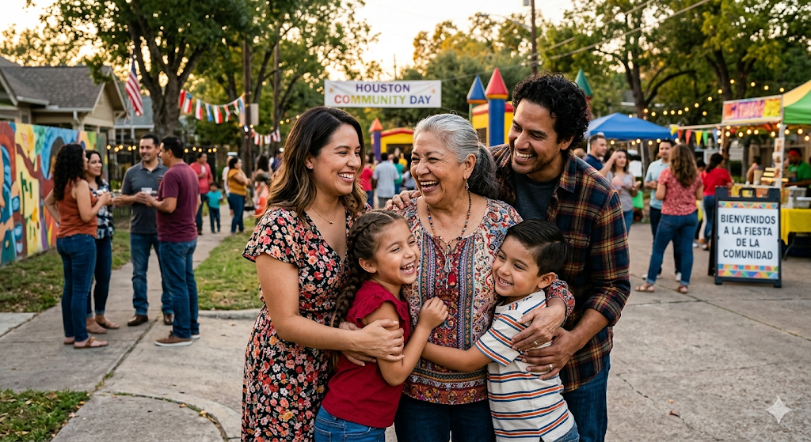
Cómo involucrar a familiares y amigos en su salud
VÍDEO 12
01
Notes:
Bienvenidos a nuestro vídeo 12 En este vídeo hablaremos sobre ¡cómo involucrar a familiares y amigos en su salud!

Slide 2

No tiene por qué pasar por esto solo.
Controlar la diabetes a diario es mucho trabajo. Contar con las personas adecuadas a su lado puede ayudarle a sentirse menos abrumado y más en control.
1
Elija a personas en las que confíe
2
Busque un compañero de responsabilidad
3
Empiece poco a poco
Notes:
Controlar la diabetes a diario es mucho trabajo. Contar con las personas adecuadas a su lado puede ayudarle a sentirse menos abrumado y más en control.
Piense en quién es de confianza y quién realmente se preocupa por usted. Estas son buenas personas para incluir.
Algunas personas pueden no apoyar sus metas… a estas personas, no tiene que incluirlas.
Puede tener un “compañero de responsabilidad”. Esta es una persona que le ayuda a mantenerse en el camino correcto.
Por ejemplo:
Usted y su compañero pueden acordar caminar todos los días a la misma hora.
Se recuerdan mutuamente y celebran pequeños logros.
Tener apoyo hace más fácil mantener hábitos saludables……¡No tiene que hacerlo solo!
Elija una persona de confianza y empiece poco a poco.
Es importante notar que se trata de apoyo…., no de presión.

Slide 3


La espiritualidad y la salud están relacionadas.
ORACIÓN · PRÁCTICA · PAZ
CORAZÓN · SALUD · ESPERANZA
Notes:
La espiritualidad y la salud están conectadas
Los estudios muestran que las personas que participan en prácticas espirituales o de fe muchas veces tienen:
menos estrés
mejor salud mental
y a veces mejor control de enfermedades crónicas como la diabetes.
La espiritualidad y la fe también pueden ayudar a su salud.
Creer en algo más grande que uno mismo, orar o rezar o asistir a la iglesia puede darle fuerza y esperanza.
Buenas personas con quienes conectarse pueden ser:
familiares
amigos cercanos
vecinos
miembros de su iglesia o grupo comunitario
Estas son personas en quienes confía y con quienes se siente seguro.
Y Combinar el apoyo de las personas y su fe puede facilitar alcanzar sus metas de salud.
RECUERDE: El apoyo es clave

Slide 4

Uno de los factores que mejor predicen el éxito en el control de la diabetes
es el apoyo que recibe de su familia y amigos.
Notes:
Una de las mejores maneras de predecir qué tan bien una persona manejará su diabetes es ver cuánto apoyo recibe de su familia y amigos
El cuidado diario de la diabetes requiere mucho trabajo:
tomar medicamentos
inyectar insulina
revisar el azúcar en la sangre
comer saludable
hacer ejercicio
asistir a sus citas médicas
El apoyo de un familiar o amigo puede marcar la diferencia entre sentirse:
abrumado, o
con confianza y motivado.

Slide 5


Establecer sus objetivos.
La mejora es un proceso diario. Anote sus objetivos, téngalos a la vista y deje que los pequeños logros alimenten su motivación.
Específicos · Medibles · Alcanzables ·
Realistas · Con un plazo determinado
Notes:
Establecer metas es esencial.
No alcanzarlas de inmediato no significa fracaso.
Mejorar es un proceso diario.
Consejos:
Escriba sus metas.
Guárdelas incluso después de lograrlas para motivarse a seguir creciendo.
Las metas deben ser:
específicas
medibles
realistas
Evite ideas vagas y enfóquese en acciones claras con tiempo definido.
Empiece poco a poco para que las metas sean sostenibles.
También es importante tener alguien que lo motive y le recuerde sus metas, porque los obstáculos suceden y el apoyo ayuda a seguir adelante.

Slide 6





Contar con personas que le apoyan marca la diferencia.
1
EMOCIONAL
2
PRÁCTICO
3
MOTIVACIÓN
4
ORIENTACIÓN
5
POSITIVO
Los seres queridos que conocen tus objetivos pueden fomentar hábitos
más saludables para toda la familia.
06
Notes:
Tener ayuda de familiares y amigos es muy importante.
Hay varios Tipos de apoyo:
Apoyo emocional… Estar cerca de personas que le importan ayuda a sentir menos estrés y a manejar mejor la enfermedad.
Apoyo práctico… La familia puede ayudarle a:
planear comidas
recordar medicamentos
hacer ejercicio
tomar decisiones saludables
Motivación… Los seres queridos pueden animarle a seguir su tratamiento y hábitos saludables.
Orientación… La familia que entiende su enfermedad puede ayudarle a seguir las instrucciones de su médico.
Influencia positiva… Los amigos y familiares que apoyan hacen que usted se sienta mejor y más saludable.

Slide 7


Busque a aquellas personas que se preocupan por que usted adquiera mejores hábitos.
Notes:
Encuentre personas que se preocupen por usted
Tener personas que se preocupan por usted y tienen hábitos saludables puede ayudarle.
Muchas veces la familia también quiere que usted mejore.
Déjelos ayudarle.
Que lo animen, no que lo regañen.
La buena comunicación es importante.
Si usted no se siente cómodo hablando o pidiendo ayuda, los demás también pueden sentirse así.
Usted puede decidir comenzar la conversación.
Dos consejos para comunicarse mejor:
No asuma que las personas lo entienden — explique claramente cómo se siente.
No puede cambiar cómo hablan los demás, pero sí puede cambiar cómo se comunica usted para que lo entiendan mejor.

Slide 8

Empiece animando a su familia a comer de forma más saludable.
Notes:
Empiece animando a su familia a comer más saludable… ¡como usted!
Comer saludable es clave para manejar la diabetes.
Aún puede disfrutar comidas tradicionales que conectan con su cultura.
Enseñe a su familia sobre alimentación saludable:
llenar el plato con frutas y verduras
controlar las porciones
limitar azúcar y comida chatarra
Comparta este conocimiento con sus hijos, para que los hábitos saludables duren toda la vida.
Medir las porciones y hacer pequeños cambios en casa ayuda a que todos estén más saludables.

Slide 9
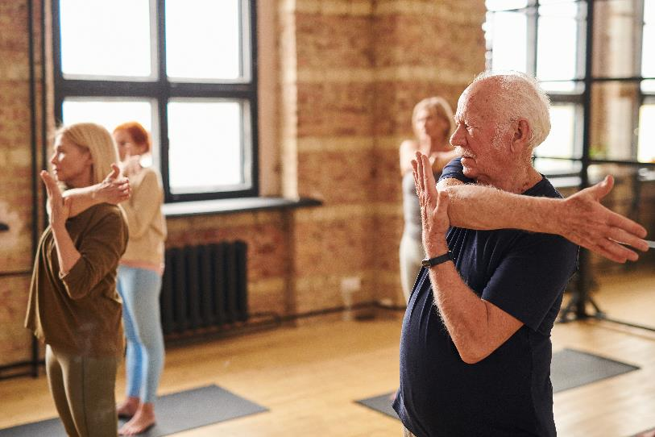



Hagan ejercicio en familia.
Si sus hijos y su familia están dispuestos a moverse con usted, dejará de parecer ejercicio y empezará a parecer un rato divertido juntos.
Notes:
¡Hagan ejercicio en familia!
Anime a su familia a moverse juntos.
Si sus hijos o familiares quieren hacer ejercicio con usted, pueden hacer actividades divertidas:
jugar deportes
andar en bicicleta
hacer competencias familiares
Sea creativo.
Recuerde lo que aprendimos sobre ejercicio.
Por ejemplo:
usar latas de comida como pesas en lugar de comprar equipo.

Slide 10

Pero, ¿y si su familia
no le ayuda a alcanzar
tus objetivos?
Notes:
¿Qué pasa si su familia no lo apoya?
A veces no es fácil conseguir el apoyo de la familia.
Si no apoyan sus cambios o lo tientan a abandonar sus metas:
haga un plan de acción.
Busque apoyo en:
su iglesia
amigos
la comunidad
Conéctese con personas que priorizan la salud.
Recuerde que siempre hay opciones, y Dios está con usted para ayudarle cuando otros apoyos faltan.

Slide 11

¿Cómo van sus metas?
?
¿Qué está saliendo bien?
?
¿Qué está costando más trabajo en este momento?
Notes:
Revise sus metas de salud
Pregúntese:
¿Qué está funcionando bien?
¿Qué es difícil?
Haga pequeños cambios paso a paso.
Hoy hablamos sobre pedir ayuda a familiares o amigos. Hable con su promotor de salud para hacer una meta realista y medible.

Slide 12

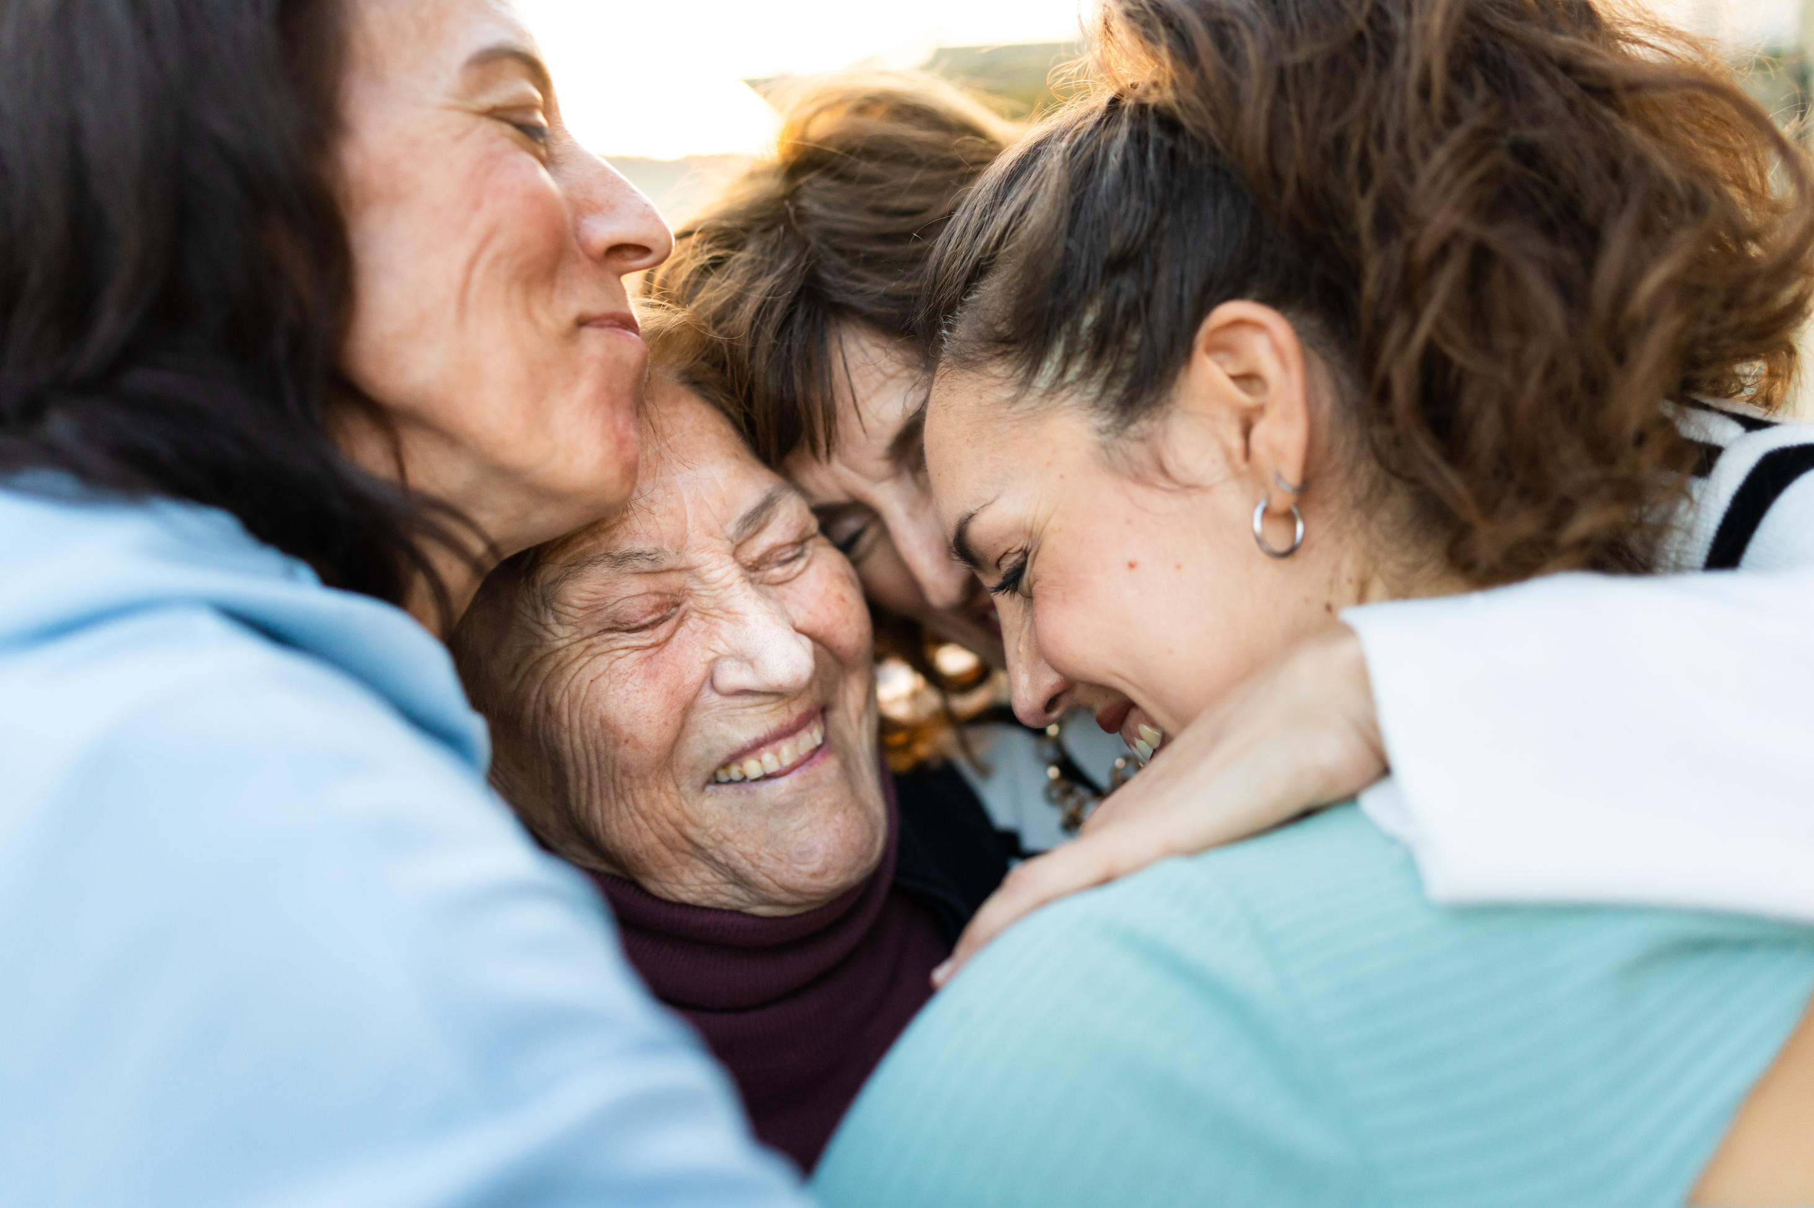
¿Necesita ayuda para hablar con sus amigos y familiares?
Su Promotor de Salud puede enseñarle a CONECTAR con los demás
Notes:
¿Necesita ayuda para hablar con su familia o amigos?
Su promotor de salud puede enseñarle cómo conectarse con otras personas.
Recuerde:
La vida no está hecha para vivirla solo.
Sin embargo, en momentos difíciles muchas veces nos aislamos.
Cuando las cosas se ponen difíciles, es cuando debemos buscar apoyo.
Por ejemplo:
Si no ha podido ir al médico, … ¿¿cree que podría pedirle a un familiar o amigo esta semana que le ayude a hacer la cita???
Hable con su promotor para que le ayude a conectarse con otros!! Su promotor está muy dispuesto a ayudarle tambien!!
Esperamos que estos consejos le hayan ayudado!!
¡Gracias por escuchar!

Slide 13
Referencias
Almubaid, Z., et al. (2024). El impacto del apoyo social en los resultados de salud de los pacientes diabéticos: una revisión sistemática. Cureus, 16(8), e67842. https://doi.org/10.7759/cureus.67842
Jordan, O.J., Benítez, A., Burnet, D.L., Quinn, M.T., y Baig, A.A. (2024). El papel de la familia en el control de la diabetes en adultos mexicoamericanos. The Diabetes Educator, 22(2), 109–118. https://doi.org/10.1177/15404153231206086
Hazime, D., et al. (2024). Apoyo social a través de tecnologías de comunicación por Internet para el autocontrol de la diabetes: una revisión exploratoria. mHealth, 10. https://doi.org/10.21037/mhealth-23-34
Stryczek, K., et al. (2024). Una revisión sistemática de los programas de prevención de la diabetes adaptados para incluir a los familiares. Preventive Medicine Reports, 39, 102655. https://doi.org/10.1016/j.pmedr.2024.102655
Balboni, T., VanderWeele, T., Doan-Soares, S., et al. (2022). Espiritualidad en enfermedades graves y salud. JAMA, 328(2), 184–197. https://doi.org/10.1001/jama.2022.11086
Slater, A., Cantero, P.J., Álvarez, G., et al. (2022). Latino Health Access: Eficacia comparativa de un programa de educación para el autocontrol de la diabetes iniciado por la comunidad y dirigido por promotores. Family & Community Health, 45(1), 34–45. https://doi.org/10.1097/FCH.0000000000000311
Sherman, L.D., Cisneros-Franco, C.L., Prochnow, T., et al. (2023). Autonomía personal y apoyos sociales para el manejo de la salud entre hombres negros no hispanos e hispanos con diabetes. American Journal of Men's Health, 17(6). https://doi.org/10.1177/15579883231211057

